Slide 1



Datum 09-2019 V01
Uw technici
zullen u verbazen ... En wij ook!
Herstructurering van het AREI
Wat nieuws?
Welke impact heeft dit voor ons allemaal ?

Slide 2
Belangrijkste wijzigingen in de inhoud

Slide 3

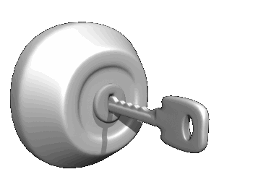

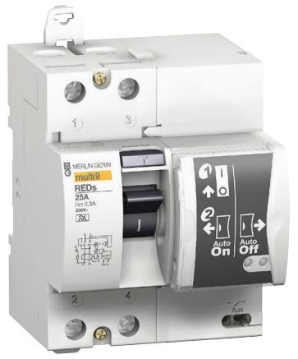
Belangrijkste wijzigingen in de inhoud
Huishoudelijke installaties >< Niet-huishoudelijke installaties
De inhoud van de elektrische schema’s is vervolledigd.
MB en nota's bij E.O zijn in het AREI opgenomen, geactualiseerd, in het AREI geïntegreerd in de tekst.
Toevoeging en wijziging van definities:
Huishoudelijke elektrische installatie
Tijdelijke installatie
Mobiele of verplaatsbare installatie
Elektrische geleider, elektrische leiding, kabel
Veiligheidsslot
Significante verandering of uitbreiding
Automatisch wederinschakelende apparaten
Uitwendige invloeden op documenten in de vorm van een plan, tabel of lijst
Gemeenschappelijk aarding voor verschillende soorten huishoudelijke
installaties (woning, appartementen, …)
Frequentie van de inspectiebezoeken: 1 jaar voor verplaatsbare, mobiele of tijdelijke elektrische installaties en ATEX-installaties.

Slide 4

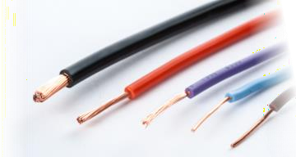
Belangrijkste wijzigingen in de inhoud
Art 104: brandbeveiliging
Artikel diepgaand gewijzigd // met de herstructurering van het AREI
Werkzaamheden van een andere WG geïntegreerd in de herstructurering van het AREI
Veiligheidsinstallaties / Kritische installaties
(schakelingen/consumenten)
Toevoeging van definities: vluchtplan, vluchtwegen, geïsoleerde kabel of geleider afzonderlijk geïnstalleerd en/of geïnstalleerd in bundel of in laag, civiel technische constructie, plannen en lijst van veiligheids-/kritische installaties, enz.
Toepassing van CPR voor alle geïsoleerde kabels en geleiders
SA-SD of a1-s1 voor bepaalde locaties + risicoanalyse
Halogeenvrije leidingen, buizen, open en gesloten goten,
aftakdozen,....

Slide 5

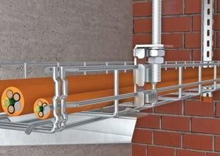
Belangrijkste wijzigingen in de inhoud
Veiligheidsinstallaties
→ Verwijzing naar een ander referentiesysteem dan het AREI,
vb. normen
→ Risicoanalyse
→ Bepaling van installaties, tijdsduur functiebehoud, kenmerken van de bron
→ Redundantie van elektrische leidingen en
veiligheidsverbruikers
→ Identificatie van de ondersteunende systemen + gewicht per lopende meter

Slide 6
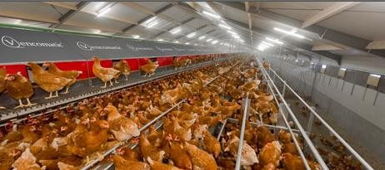
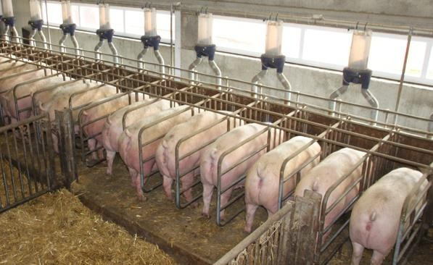
Belangrijkste wijzigingen in de inhoud
Kritische installaties
→ Definities, risicoanalyse
Standaardisatie van de gebruikte termen
→ aardverbindingssysteem, conformiteitscontrole,
inspectiebezoek, aardingsonderbreker
Oude AREI
Bestaande elektrische installatie

Slide 7
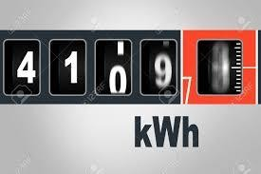

1°) Hoofdstuk 1.5. Grenzen van de installaties
Laag spanning
Installatie netbeheerder
Installatie netgebruiker

Slide 8


1°) Hoofdstuk 1.5. Grenzen van de installaties
Hoogspanning
Laagspanning

Slide 9

1°) Hoofdstuk 1.5. Grenzen van de installaties
Laagspanning
BT
De bron wordt beschouwd als deel van de elektrische laagspanningsinstallatie.

Slide 10
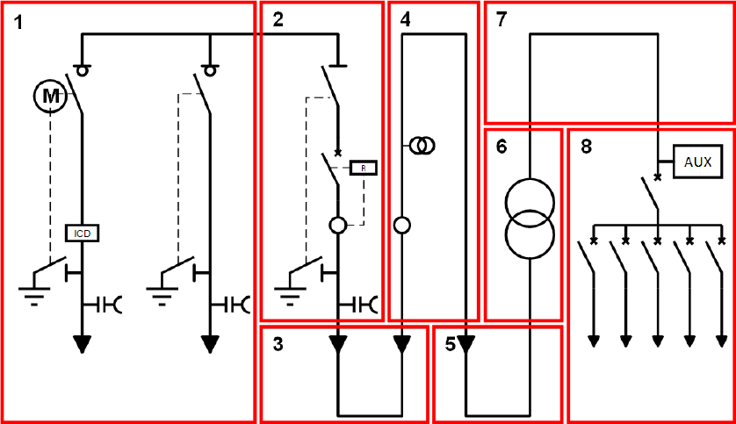
1°) Hoofdstuk 1.5. Grenzen van de installaties
De grens van de installatie voor transmissie en distributie van elektrische energie uitgebaat door de netbeheerder, als zijnde de exploitatiegrens tussen de netbeheerder en de netgebruiker zoals bepaald in het aansluitingscontract of in het aansluitingsreglement.

Slide 11

Wijzigingen aan de inhoud
Toevoeging en wijziging van de definities:
  Met betrekking tot huishoudelijke installaties
- Vaste - tijdelijke - mobiele - verplaatsbare inst.
  Kabel/geleider/leiding
  Veiligheidsslot
  Belangrijke wijziging
- …

Slide 12
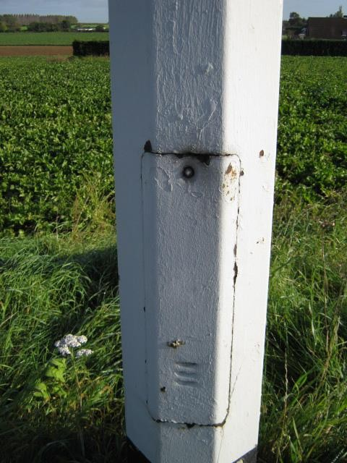
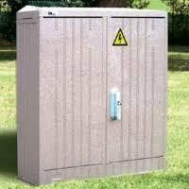
Gewone plaatsen die toegankelijk zijn voor het publiek
72

Slide 13
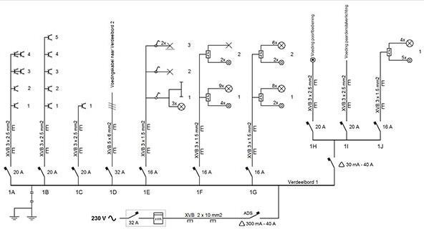
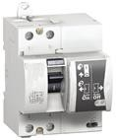

Wijzigingen aan de inhoud
Schema's en markeringen: voorschriften
aanvullingen + inhoud vervolledigen
Inst. arbeidsplaatsen met/zonder BA4-BA5: art. 87/88
  Automatisch wederinschakelende voorzieningen

Slide 14
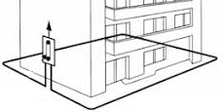
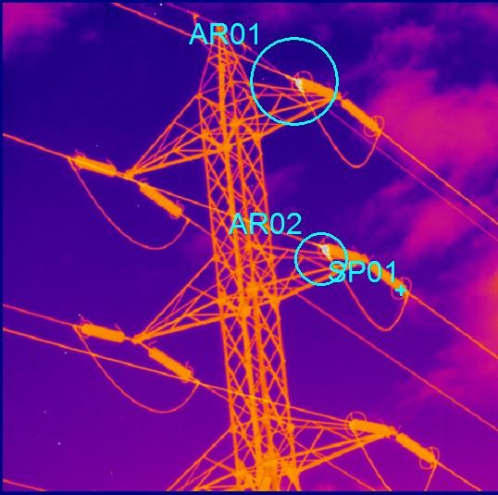
Wijzigingen aan de inhoud
Gemeenschappelijke aarding voor meerdere
huishoudelijke inst.
Thermografie HS-lijnen - voorschriften bijgewerkt
Verduidelijkingen op het vlak van periodiciteiten
Eensgezindheid over gebruikte begrippen

Slide 15
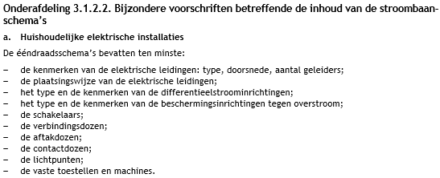
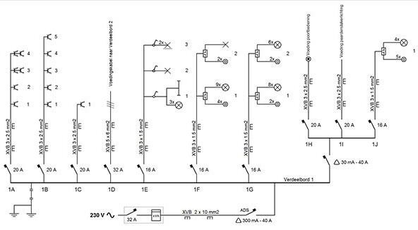
2°) Schema’s en markering
Inhoud vervolledigen : vb.

Slide 16

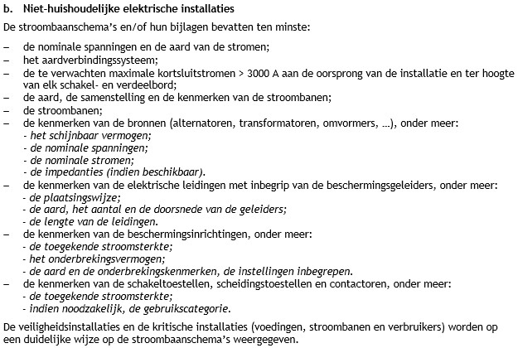
2°) Schema’s en markering
Inhoud vervolledigen : vb.

Slide 17



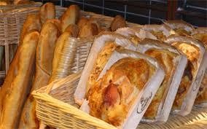
3°) Verwijdering verschil art. 87 – 88
Bescherming tegen O.A. :
  Art. 86 : huishoudelijke installaties
  Art. 87 : installaties in werkruimten zonder BA4-BA5
  Art. 88 : installaties in werkruimten met BA4-BA5
→ Huishoudelijke installaties >< Niet-huishoudelijke installaties
Zonder BA4-BA5 = met BA4-BA5
▪Huishoudelijke werkeenheid : wordt aanzien als een niet- huishoudelijke installatie maar opgelet periodiciteit !

Slide 18

4°) MB in uitvoering van… & Nota’s aan E.O.
Opgelijst
Nagezien of nog van toepassing / up to date
Inhoud geïntegreerd in tekst van AREI
B.S. & Nota’s verwijderd.

Slide 19
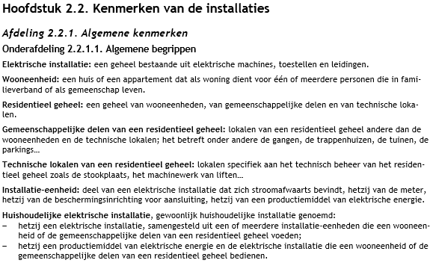

5°) Toevoeging en wijziging van def. : huishoudelijk

Slide 20
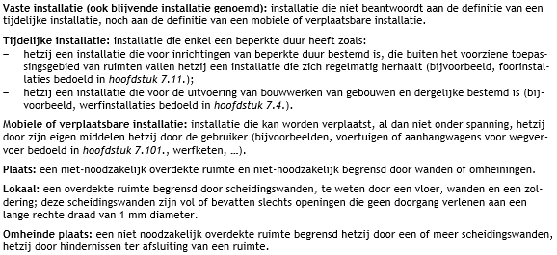
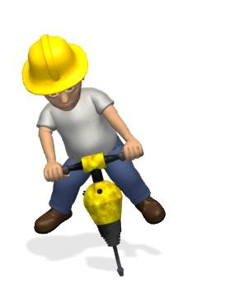
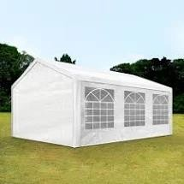
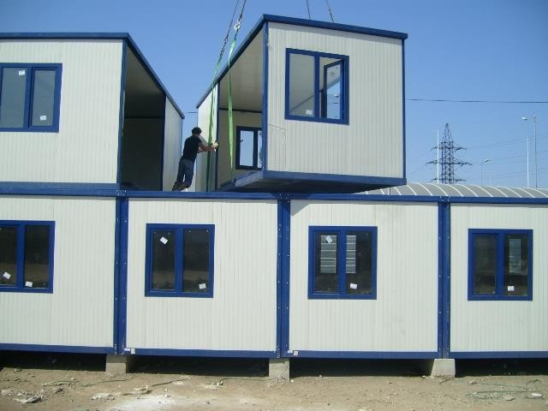

5°) Toevoeging en wijziging van def. : tijd. - mobiel

Slide 21
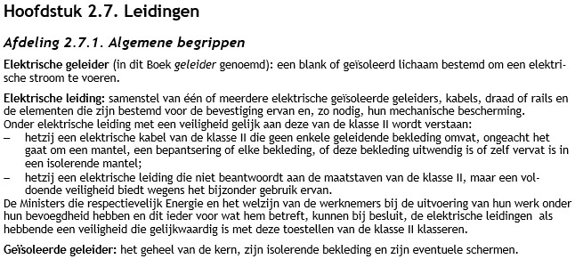
5°) Toevoeging en wijziging van def. : leidingen…
Aanpassing van de definities in functie van de internationale definities

Slide 22
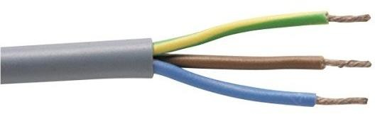
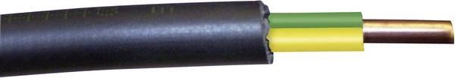
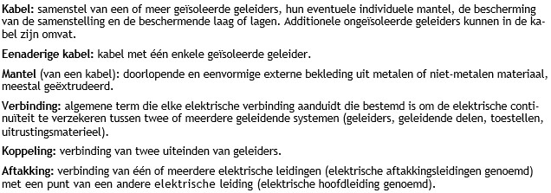
5°) Toevoeging en wijziging van def. : leidingen…

Slide 23
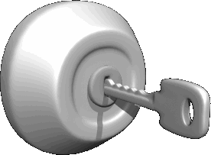
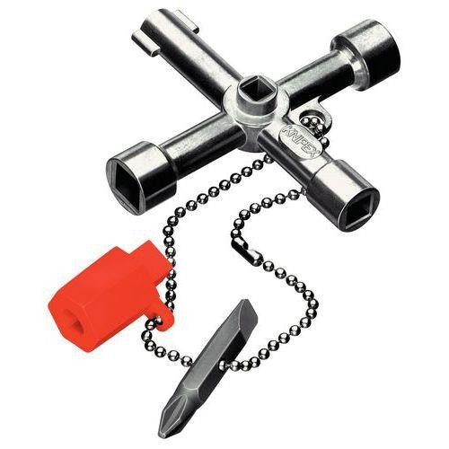
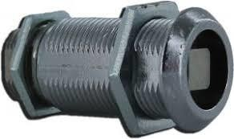
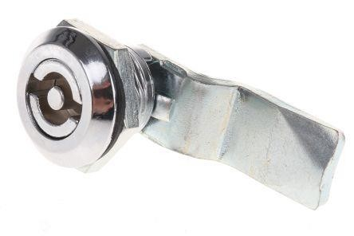
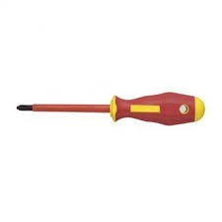
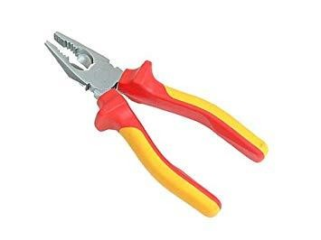
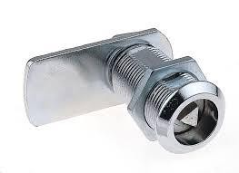
6°) Veiligheidsslot : definitie + voorschriften
Afdeling 2.4.1.
Veiligheidsslot: Wordt niet als veiligheidsslot beschouwd:
sloten die met een universele sleutel kunnen geopend worden;
sloten die gemakkelijk met behulp van een handgereedschap (tang,
schroevendraaier, …) kunnen geopend worden.
Voorbeelden van sloten die niet als veiligheidsslot beschouwd worden: dubbelbaardslot, driekantslot, vierkant-slot, …

Slide 24
6°) Veiligheidsslot : definitie + voorschriften
d. Voor het publiek toegankelijke gewone ruimten
In de voor het publiek toegankelijke gewone ruimten moeten de genaakbare delen van omhulsels en hindernissen zo opgevat zijn dat zij niet langs buiten kunnen worden gedemonteerd. De deur of deuren die ze bevatten moeten gesloten zijn door middel van een veiligheidsslot of van elke ander sluitsysteem dat ten minste dezelfde waarborgen biedt. Voor lage en zeer lage spanning is het toegelaten sloten te plaatsen die niet als veiligheidsslot beschouwd worden, op voorwaarde:
hetzij dat de slot op een minimumhoogte van 2,5 m ligt en dat vaste elementen in de
buurt geen toegang tot het slot geven;
hetzij dat er een of meerdere inwendige schermen aanwezig zijn die een beschermingsgraad ten minste gelijk aan IPXX-B hebben, en die zo zijn aangebracht dat de actieve delen niet toevallig kunnen worden aangeraakt zolang de deur of deuren open zijn. Het scherm of de schermen zijn blijvend bevestigd en ze kunnen slechts gedemonteerd worden met behulp van gereedschap of een sleutel;
hetzij dat het betrokken elektrisch materieel in een ruimte van de elektrische dienst geïnstalleerd is.

Slide 25

7°) Belangrijke wijziging
Belangrijke wijziging of belangrijke uitbreiding : wijziging of uitbreiding van een elektrische installatie die een bijkomende impact (nog niet afgedekt door een
gelijkvormigheidscontrole) op de veiligheid van personen of goederen
heeft.
Voorbeelden van belangrijke wijziging of belangrijke uitbreiding: - - wijziging van het aardverbindingssysteem,
overschrijding van het toegelaten kortsluitvermogen voor het
geïnstalleerd materieel,
niet-identieke vervanging van een schakel- en verdeelbord, toevoeging van een kring in een huishoudelijke installatie, …
Wijz. / uitbreiding

Slide 26
8°) Toestellen voor auto. wederinschakeling
Algemeenheden
De toestellen voor automatische wederinschakeling zijn bedoeld om beschermingsinrichtingen (automatische schakelaar en differentieelstroominrichting) na een uitschakeling door een fout automatische terug in te schakelen om zo de bedrijfscontinuïteit te herstellen.
De toestellen voor automatische wederinschakeling moeten voldoen:
  hetzij aan de schikkingen van de desbetreffende normen, door de Koning bekrachtigd of door het NBN geregistreerd;
  hetzij aan de schikkingen vastgelegd, bij besluit, door de Ministers die respectievelijk de Energie en het welzijn van de werknemers bij de uitvoering van hun werk onder hun bevoegdheid hebben en dit ieder voor zijn domein;
  hetzij aan bepalingen die ten minste een gelijkwaardig veiligheidsniveau bieden.
Ze zijn in overeenstemming met de voorschriften van de fabrikant geplaatst en gebruikt, met geschikte beschermingsinrichtingen.

Slide 27
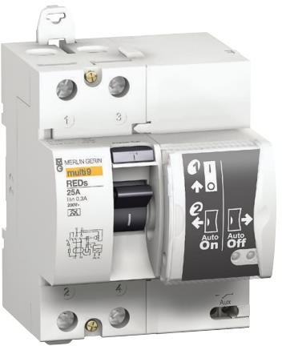
8°) Toestellen voor auto. wederinschakeling
Boek 1
5.3.3.5.
a
Voorbeeld

Slide 28
8°) Toestellen voor auto. wederinschakeling (AWS)
Dit toestel moet aan de volgende bijzondere eisen beantwoorden:
de AWS mag alleen met een differientieelstroominrichting gekoppeld worden;
de AWS moet bij werkzaamheden aan de elektrische installatie of bij een manuele werking van de beschermingsinrichting uitgeschakeld worden (mode activeren/desactiveren en mechanische vergrendeling);
de AWS moet voorzien zijn van een signalisatie van zijn toestand (werking en fout);
alleen de AWS met evaluatie voor herinschakeling is toegelaten;
de AWS mag niet zich inschakelen wanneer de beschermingsinrichting manueel is uitgeschakeld;
maximaal drie pogingen van automatische wederinschakeling gedurende de resettijd van de AWS in de foutvoorwaarden zijn toegelaten;
de AWS mag geen parameters hebben die door de gebruiker kunnen gewijzigd worden;
de AWS mag niet met de differentieelstroominrichting bedoeld in punt c. van onderafdeling 4.2.4.3. gekoppeld worden. (= bijkomend diff. badkamer)

Slide 29
8°) Toestellen voor auto. wederinschakeling (ARD)
Bijzondere voorschriften
Voor de ruimten waar de aanwezigheid van personen niet gebruikelijk is (technische lokalen voor uitrustingen voor telecommunicatie of verkeersborden, serverlokalen, automatische spoorwegovergang, …) en in afwijking van de bijzondere eisen van de 4de alinea van punt a. van onderafdeling 5.3.3.5., is het toegelaten voor de niet-huishoudelijke installaties:
een AWS gekoppeld met een geschikte automatische schakelaar te plaatsen; of/en
een AWS met parameters die door de gebruiker kunnen gewijzigd worden te plaatsen.

Slide 30
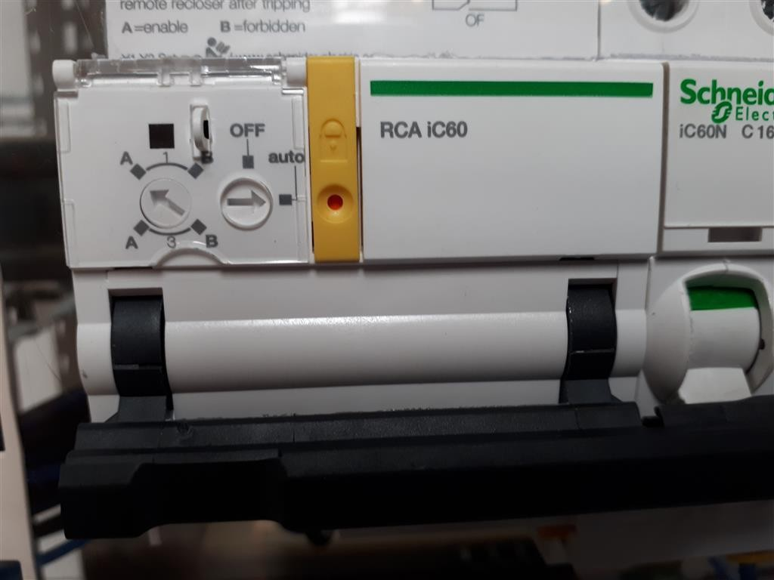
8°) Toestellen voor auto. wederinschakeling (ARD)
Boek 1
5.3.3.5.
a
1A – Herinschakeling toegelaten na uitschakeling – mode 1 1B – Herinschakeling niet toegelaten na uitschakeling – mode 1 3A – Herinschakeling toegelaten na uitschakeling – mode 3
3B – Herinschakeling niet toegelaten na uitschakeling – mode 3
Auto – Toelating afstandssturing OFF – Verbod afstandssturing

Slide 31
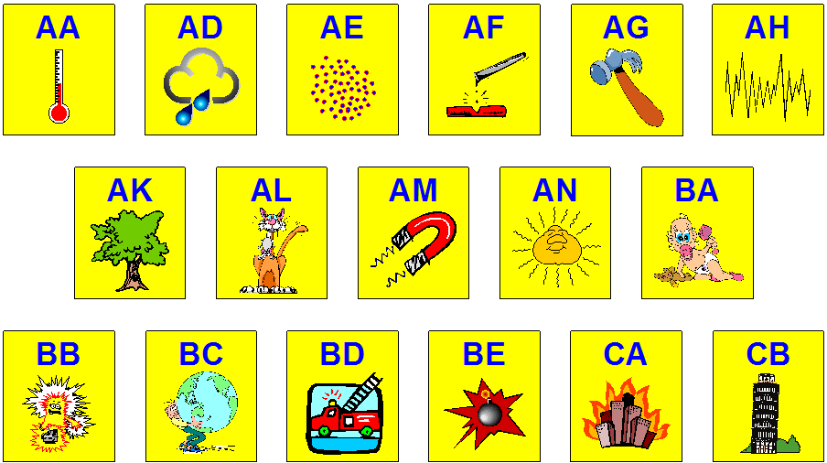
9°) Uitwendige invloeden
Afdeling 9.1.6. Document met uitwendige invloeden
De uitwendige invloeden alsook de ruimten waarin deze van toepassing zijn, worden bepaald op basis van gegevens verstrekt door de uitbater van de ruimten waarin de installatie zich bevindt.
Deze gegevens zijn aangebracht op het document van de uitwendige invloeden. Het document, in de vorm van plan, tabel of lijst, bepaalt op unieke wijze de uitwendige invloeden van de ruimten. In het geval dat er geen specifieke uitwendige invloeden in aanmerking zijn te nemen, zoals deze opgenomen in de hiernavolgende tabel van niet- specifieke uitwendige invloeden, bevestigt het document dit. Het document dient te worden geparafeerd door de exploitant of zijn afgevaardigde voor het ontwerp en de uitvoering van de installatie. De vertegenwoordiger van het erkend organisme bedoeld in hoofdstuk 6.3. parafeert het document voor ontvangst bij de controle. De overeenstemming tussen het document en de installatie moet door de vertegenwoordiger van het erkend organisme worden nagekeken.
De niet-specifieke uitwendige invloeden in de betrokken zones worden vermeld in tabel 9.1.

Slide 32
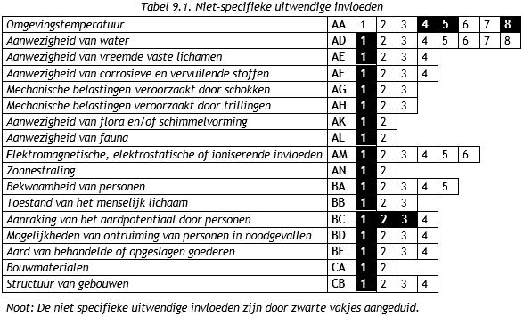
9°) Uitwendige invloeden

Slide 33
9°) Uitwendige invloeden
De uitbater van meerdere installaties van hetzelfde type of zijn afgevaardigde mag, per type installatie, een afzonderlijke lijst van niet-specifieke uitwendige invloeden samenstellen. De lijst dient te worden geparafeerd door de exploitant of zijn afgevaardigde voor het ontwerp en de uitvoering van de installatie. De vertegenwoordiger van het erkend organisme bedoeld in hoofdstuk
6.3. parafeert de lijst voor ontvangst bij de controle. De overeenstemming tussen de lijst en de installatie moet door de vertegenwoordiger van het erkend organisme worden nagekeken.
De bepalingen van afdeling 9.1.6. zijn niet van toepassing op
elektrische installaties in huishoudelijke lokalen of plaatsen.

Slide 34
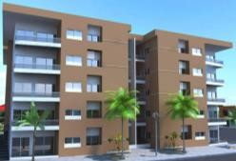
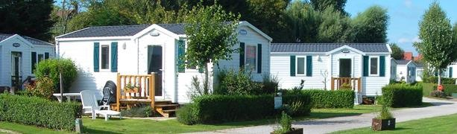
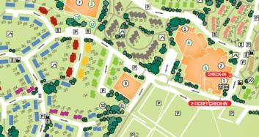
10°) Gemeenschappelijke aardverbinding voor verscheidene huishoudelijke inst.
Toepassingsgebied
De gemeenschappelijke aardverbinding is van toepassing voor elk nieuw appartementsgebouw. Het gebouw mag ook niet-huishoudelijke lokalen bevatten.
De gemeenschappelijke aardverbinding mag ook gebruikt worden voor elke nieuwbouw van verscheidene individuele huizen en/of individuele appartementsgebouwen waarvoor de gemeenschappelijke funderingen bij de uitvoering van het ontwerp voorzien worden.
In aanvulling van de 1ste alinea, mag een gemeenschappelijke aardverbinding ook voor verschillende individuele wooneenheden gelegen in een vakantiedorp of campingterrein geplaatst worden, op voorwaarde dat deze wooneenheden behoren aan de eigenaar van het vakantiedorp of het campingterrein. De installaties van niet-huishoudelijke lokalen gelegen op het vakantiedorp of campingterrein mogen ook op deze gemeenschappelijke aardverbinding aangesloten worden. Indien een van deze wooneenheden individueel wordt verkocht, dient deze te beschikken over een individuele aardverbinding. Deze mag aangesloten blijven op de gemeenschappelijke aardverbinding.

Slide 35
10°) Gemeenschappelijke aardverbinding voor verscheidene huishoudelijke inst.
Technische voorwaarden
1° De gemeenschappelijke aardverbinding heeft een spreidingsweerstand kleiner dan 30 Ohm.
2° De gemeenschappelijke aardverbinding wordt verwezenlijkt conform de voorschriften van punt b.
3° Bij de plaatsing van een aardingslus onder de gemeenschappelijke funderingen moet deze op de bodem van de funderingssleuven van de buitenmuren van de verschillende gebouwen aangebracht zijn.
4° Een enkele aardingsonderbreker moet geïnstalleerd worden en deze moet bereikbaar blijven tijdens de levensduur van de aardverbinding voor alle eigenaars, beheerders of uitbaters die gebruik van de gemeenschappelijke aardverbinding maken en voor ieder persoon die werken of metingen op deze aardverbinding moet uitvoeren. Als een aardingslus gebruikt wordt en als deze uit meerdere met elkaar verbonden geleiders bestaat, moeten de uiteinden van elke geleider en hun verbindingen bereikbaar blijven onder dezelfde voorwaarden dan deze van de aardingsonderbreker. Als een door punt b. toegelaten ander systeem van aardverbinding (baren, pennen, …) gebruikt wordt, wordt deze laatste op een gemeenschappelijke en bereikbare plaats geïnstalleerd.

Slide 36
10°) Gemeenschappelijke aardverbinding voor verscheidene huishoudelijke inst.
5° Voor de in de 2de alinea en de 3de alinea van punt c.1. bedoelde gevallen, is enkel de ster-verdeling van de aardgeleider tussen de gemeenschappelijke aardingsonderbreker en de hoofdaardingsklem(men) van elk gebouw toegelaten.
6° De gemeenschappelijke aardingsonderbreker moet als volgt duurzaam en onuitwisbaar gemarkeerd worden: Gemeenschappelijke aardverbinding + adressen van de betrokken installaties ».
7° Het eendraadsschema en het situatieplan van elke elektrische installatie, die gebruik maakt van een gemeenschappelijke aardverbinding, moeten de aanwezigheid van een gemeenschappelijke aardverbinding en de plaats van de gemeenschappelijke aardingsonderbreker vermelden. Bij een gelijkvormigheidscontrole voor ingebruikname of een controlebezoek uitgevoerd door een erkend organisme bedoeld in hoofdstuk 6.3., moet het verslag dat in het kader van de gelijkvormigheidscontrole of het controlebezoek is opgesteld, de aanwezigheid van een gemeenschappelijke aardverbinding en de eventuele inbreuken inzake de bereikbaarheid vermelden.

Slide 37
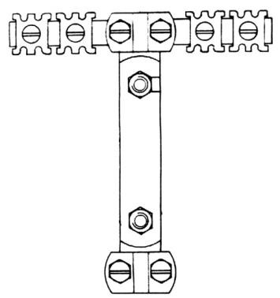
10°) Gemeenschappelijke aardverbinding voor verscheidene huishoudelijke inst.
Boek 1
5.4.2.1
c.
Technische voorwaarden
HBG
HAR
HEV
Aardgeleider
1 aardingsonderbreker
moet als volgt duurzaam en onuitwisbaar gemarkeerd worden:
« Gemeenschappelijke aardverbinding +
adressen van de betrokken installaties ».
bereikbaar
≤ 30 Ω

Slide 38



10°) Gemeenschappelijke aardverbinding voor verscheidene huishoudelijke inst.
Boeck 1
5.4.2.1
c.
98

Slide 39

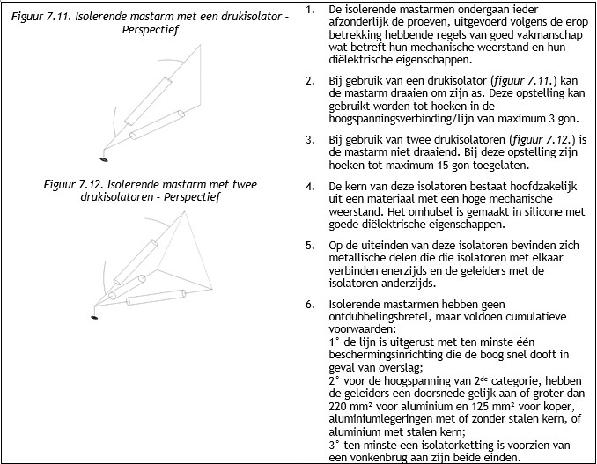
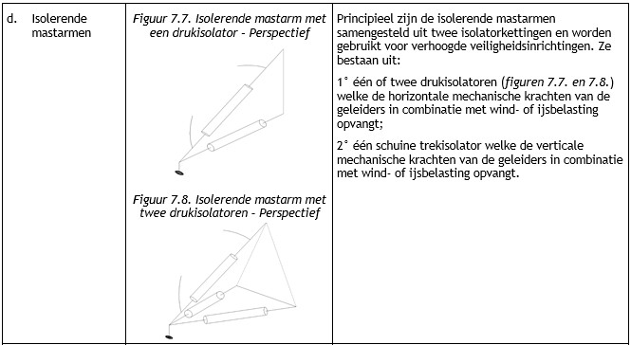
11°) HS luchtlijnen : veiligheidsinrichtingen

Slide 40
12°) Boek 3 hfdst.7.1.7.4: thermo van luchtlijnen
Controlebezoek van sommige hoogspanningsluchtlijnen via infraroodthermografie
Elke hoogspanningsluchtlijn waarvan de nominale spanning tussen de fasen ten minste gelijk is aan 150 kV maakt het voorwerp uit van:
een thermografische controlebezoek, ten laatste 12 maanden na het onder spanning stellen ervan;
een thermografisch controlebezoek dat ten minste om de 5 jaar herhaald wordt.
De thermografische controlebezoeken worden uitgevoerd door een erkend organisme volgens de bepalingen van hoofdstuk 6.3.
De belastingtoestand van de aan de controle onderworpen lijn, moet tijdens de thermografische controle ten minste 20% bedragen van de nominale waarde van de stroom van de lijn.
De controle heeft betrekking op de volledige lijn om thermische anomalieën van de lijn te visualiseren.

Slide 41
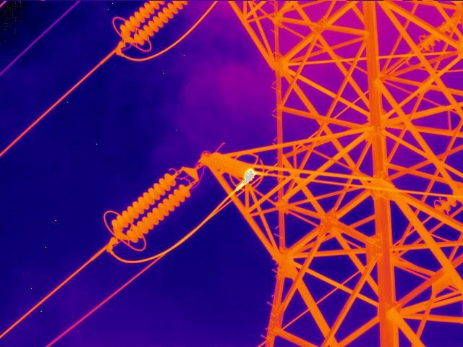
12°) Boek 3 hfdst.7.1.7.4: thermo van luchtlijnen
Men verstaat onder thermische anomalie: De temperatuur op het meetpunt stemt niet overeen met wat men in normale omstandigheden zou verwachten.
De thermische anomalieën dienen eenduidig bepaald te worden. Elke thermische anomalie wordt bepaald:
enerzijds voor de belasting op basis van de visualisatie bij de controle (minimum
20%);
anderzijds voor de nominale belasting op basis van een extrapolatie (100%).
De Minister die de Energie onder zijn bevoegdheid heeft kan bij besluit vastleggen:
sommige bijzondere voorschriften inzake het thermografisch controlebezoek;
de verplichting om een thermografisch controlebezoek voor andere hoogspanningsluchtlijnen uit te voeren.

Slide 42
12°) Boek 3 hfdst.7.1.7.4: thermo van luchtlijnen
Na het controlebezoek moet een verslag opgesteld worden. Dit verslag
bevat ten minste:
de nodige elementen ter identificatie van het erkend organisme bedoeld in
hoofdstuk 6.3.;
de identiteit van de agent-bezoeker van het erkend organisme;
het type van gebruikte apparatuur voor de controle;
het type van controle : 1ste controle of periodieke controle;
de datum van de controle;
de lijst van de gecontroleerde luchtlijnen en hun belasting bij de controle;
een beschrijving van bij de controle geconstateerde thermische anomalieën en hun lokalisatie. Het verslag vermeldt ook de extrapolatie van geconstateerde thermische anomalieën voor een nominale belasting.

Slide 43

Na de gelijkvormigheidscontrole dient elke elektrische installatie het voorwerp uit te maken van controlebezoeken die ten minste de volgende periodiciteit respecteren:
13°) Periodiciteit van de controlebezoeken (Boek 1 - LS)
om de 25 jaar voor de huishoudelijke elektrische installaties;
jaarlijks voor de verplaatsbare, mobiele of tijdelijke elektrische installatie zoals bepaald in onderafdeling 2.2.1.1.;
jaarlijks voor de elektrische installaties in ontploffingsgevaarlijke
zones zoals bepaald in hoofdstuk 7.102.;
om de 5 jaar voor de andere elektrische installaties.
1 5
25

Slide 44
13°) Periodiciteit van de controlebezoeken (Boek 2 - HS)
Na de gelijkvormigheidscontrole dient elke elektrische installatie het voorwerp uit te maken van jaarlijkse controlebezoeken.
1

Slide 45
13°) Periodiciteit van de controlebezoeken
(Boek 3 - DNB)
Onderafdeling 6.5.2.1. Bij lage of zeer lage spanning
Na de gelijkvormigheidscontrole dient elke elektrische installatie het voorwerp uit te maken van controlebezoeken die ten minste de volgende periodiciteit respecteren:
jaarlijks voor de verplaatsbare, mobiele of tijdelijke elektrische installatie zoals bepaald in onderafdeling 2.2.1.1.;
jaarlijks voor de elektrische installaties in ontploffingsgevaarlijke zones zoals bepaald
in hoofdstuk 7.3.;
om de 5 jaar voor de andere elektrische installaties.
EX
Onderafdeling 6.5.2.2. Bij hoogspanning
Na de gelijkvormigheidscontrole dient elke elektrische installatie, zelfs die gevoed wordt
door een privé installatie, het voorwerp uit te maken van jaarlijkse controlebezoeken.

Slide 46

(KB 25-04-2013 - BS 04-06-2013)
Wijzigingen aan de inhoud - art. 104
Artikel 104

Slide 47
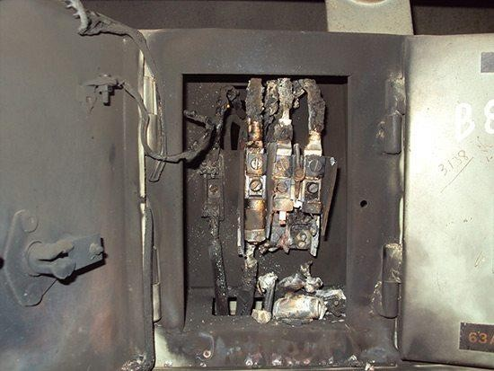

Voorzorgsmaatregelen tegen brand
Boek 1
4.3.3
107

Slide 48
Wijzigingen aan de inhoud - art. 104
Besluit: WG voor de herziening van art. 104
Werkzaamheden // met beëindiging van de herstructurering van het AREI
Niet zeker of de inhoud van 'New art. 104' in het 'nieuwe AREI' moet worden geïntegreerd

Slide 49
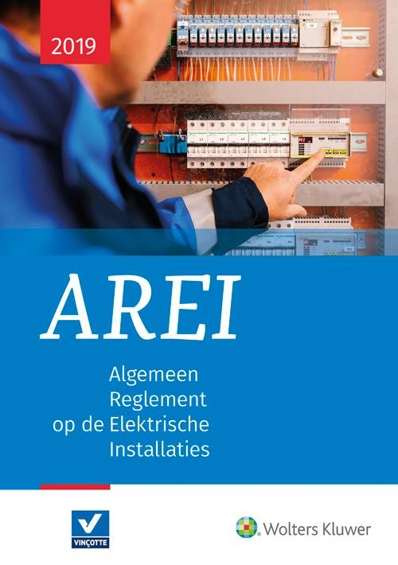

Hfdst. 2 Beschermingsmaatregelen
Wijzigingen aan de inhoud - art. 104
Afdeling II Bescherming tegen thermische invloeden
C. Beveiliging tegen brand
Art. 104
Voorzorgsmaatregelen tegen
brand
Art. 104

Slide 50
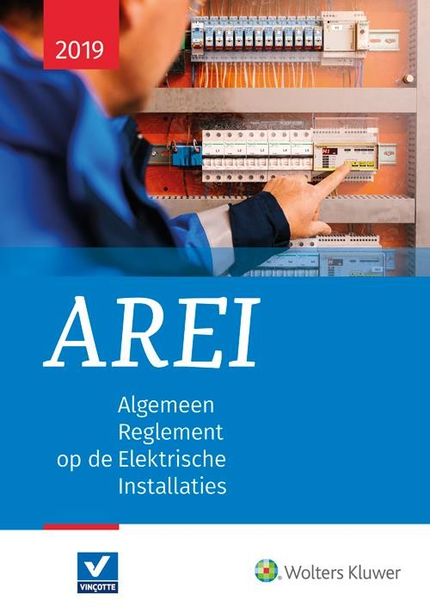

Wijzigingen aan de inhoud - art. 104
Art. 104
Deel 2. Begrippen en definities
Deel 4. Beschermingsmaatregelen
Hoofdst. 4.3. Bescherming tegen thermische invloeden Afd. 4.3.3. Beveiliging tegen brand
Deel 5. Keuze en gebruik van het materieel
Hoofdst. 5.1. Gemeenschappelijke regels voor al het materieel
Afd. 5.1.1 Algemeenheden
Onderafd. 5.1.1.2. Algemeenheden met betrekking tot de voorzorgsmaatregelen tegen brand
Hoofdst. 5.2. Aanvullende regels voor de leidingen
Afd. 5.2.7 Keuze en gebruik ter beperking van de brandverspreiding
Hoofdst. 5.5. Veiligheidsinstallaties
Hoofdst. 5.6. Kritische installaties

Slide 51

Wijzigingen aan de inhoud - art. 104
Toevoeging van de definities:
  Evacuatieplan/lijst met evacuatiewegen en moeilijk te evacueren
plaatsen
  Geïsoleerde kabel of geleider afzonderlijk geplaatst/geïsoleerde kabel of geleider in bundel of in een laag geplaatst
  Bouwwerk/gebouw/civiele constructie
  Compartiment/evacuatieweg
- …

Slide 52
Wijzigingen aan de inhoud - art. 104
Verbruiker/installatie/voeding/veiligheidsbron
Verbruiker/kritische installatie
Vervangingsbron/normale bron
Verbruiker met positieve veiligheid
Elementaire stroombaan/veiligheidsstroombaan/kritische stroombaan
Plan van veiligheidsinstallaties - plan van kritische installaties
Lijst van veiligheids- en/of kritische installaties

Slide 53
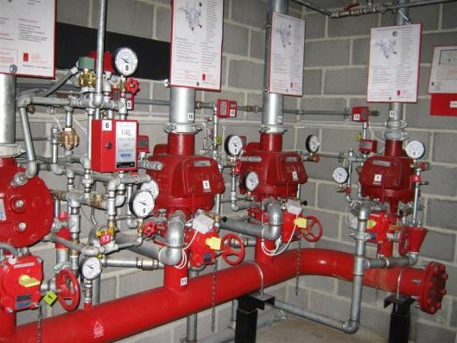
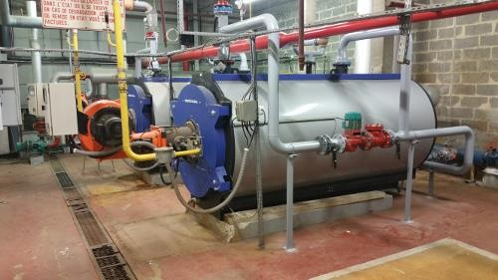
Definitie
Boek 1
2.2.3.
G
Veiligheidsinstallatie:
elektrische installatie samengesteld uit de veiligheidsvoeding en de veiligheidsverbruiker.
Kritische installatie:
elektrische installatie samengesteld uit de kritische verbruiker, zijn stroombaan en zijn eventuele vervangingsbron.
53

Slide 54






Definitie
Boek 1
2.2.3.
Veiligheidsverbruiker:
uitrusting of systeem die/dat gedurende een bepaalde tijd om veiligheidsredenen
voor personen in dienst moet blijven.
54

Slide 55



Definitie
Boek 1
2.2.3.
Kritische verbruiker:
uitrusting of systeem waarvoor het functiebehoud is vereist om andere redenen dan deze
van de veiligheid van personen.
Ligne de production
Local serveur
Entreprises agricoles et horticoles etc …
55

Slide 56




Definitie
Boek 1
2.2.3.
Veiligheidsvoeding:
voorziene voeding om het functiebehoud van de veiligheidsverbruikers te garanderen. Ze is samengesteld uit de veiligheidsbron en de veiligheidsstroombaan.
56

Slide 57

Veiligheidsinstallatie Risico analyse
Veiligheidsinstallatie ?
hetzij een wettelijke eis van toepassing in België;
hetzij een technische norm die door de
Koning bekrachtigd of door het NBN geregistreerd is.
Risicoanalyse van de veiligheidsinstallaties
de bepaling van de veiligheidsinstallaties;
de bepaling van de tijd van functiebehoud van elke veiligheidsverbruiker;
de bepaling van de kenmerken van de veiligheidsbronnen.

Slide 58

Definitie
Boek 1
2.2.3.
Veiligheidsbron
Veiligheidsvoeding
Veiligheidsstroombaan
Veiligheidsinstallatie
Veiligheidsverbruiker
118

Slide 59
Definitie
Boek 1
2.2.3.
Vervangingsbron
Kritischevoeding
Kritische stroombaan
Kritische installatie
Kritische verbruiker
119

Slide 60

Wijzigingen aan de inhoud - art. 104
CPR-tabel (Aca, B1ca, B2ca, Cca, Dca, Eca, Fca + a1, s1): voor alle geïsoleerde kabels en geleiders … BEHALVE
Tabel F1-F2, SA-SD → nog toegelaten voor:
  elekt. inst. buiten gebouwen
  elekt. inst. buiten civiele constructies
  elekt. inst. van een industrieel proces (om grote hoeveelheden materialen, goederen of producten mechanisch of chemisch te produceren of om te vormen)
  geïsoleerde geleiders of kabels die een gebouw of civiele constructie binnenkomen (l ≤ 10 m en beperkt tot 1e^{r} compartiment)

Slide 61

Wijzigingen aan de inhoud - art. 104
FR1-FR2:
Als elk bestanddeel van een geheel (drager, kabel, bevestiging) de vereiste brandweerstand heeft (functiebehoud) + indien de voorschriften van de fabrikant worden opgevolgd
→ Geheel wordt beschouwd als zijnde
gelijkwaardig aan FR2.
Toevoeging van kabel/geleider aan drager van een FR2- geheel → moet FR2 of FR1 zijn.

Slide 62
Wijzigingen aan de inhoud - art. 104
Plaatsen
Evacuatiewegen binnen constructies (bijvoorbeeld trappenhallen en gangen) met uitzondering van deze in de wooneenheden
Publieke ruimten die minimaal 50 personen kunnen ontvangen (zalen voor seminaries, sporthallen, toneelzalen, ...)
Tunnels die worden beschouwd als kunstwerken
SA-SD of a1-s1:
Risicoanalyse: andere plaatsen in aanmerking nemen?
De lijst van evacuatiewegen en moeilijk te evacueren plaatsen bezorgen
Voor geïsoleerde kabels en geleiders
Leidingen, goten, sleuven, kabelgoten en aftakkingskasten die niet zijn ingebouwd, mogen geen halogeen bevatten of moeten beschikken over een gelijkwaardig veiligheidsniveau.

Slide 63
Wijzigingen aan de inhoud - art. 104
Geïsoleerde geleiders en afzonderlijk geplaatste kabels
  minstens kenmerk F1 of Eca klasse
  geïsoleerde geleiders en kabels die aan een bestaande drager worden toegevoegd, worden gekozen en geplaatst (afzonderlijk of in bundel/lagen) met het oog op de plaatsing van geïsoleerde geleiders en bestaande kabels en beschikken over de gepaste kenmerken of klasse (F1/Eca of F2/Cca)

Slide 64
Wijzigingen aan de inhoud - art. 104
Geïsoleerde geleiders en in bundel of in lagen geplaatste
kabels
  minstens kenmerk F2 of Cca klasse
  onafhankelijk van de afstand waarop de geïsoleerde geleiders en de kabels effectief in bundel of in lagen zijn geplaatst

Slide 65

Wijzigingen aan de inhoud - art. 104
Veiligheidsinstallaties - Algemeenheden
Mogelijkheid tot afwijking in geval van specifieke voorschriften in een ander referentiedocument
Opgelet als de voorschriften niet in dit andere referentiedocument worden besproken
Risicoanalyse van veiligheidsinstallaties:
  veiligheidsinstallaties bepalen;
  tijd van het functiebehoud van elke
veiligheidsverbruiker bepalen;
  kenmerken van de veiligheidsbronnen bepalen.
- …

Slide 66
Wijzigingen aan de inhoud - art. 104
Veiligheidsinstallaties - Nieuwe begrippen:
Redundante veiligheidsverbruikers: meerdere veiligheidsverbruikers die een en dezelfde functie garanderen zodat het verlies van 1 veiligheidsverbruiker geen gevaar vormt voor het vooropgestelde doel.
Redundante elektriciteitsleidingen: meerdere elektriciteitsleidingen om, via een circuit, panelen of verbruikers te voeden zodat het verlies van 1 elektriciteitsleiding geen gevaar vormt voor de voeding van panelen of verbruikers.

Slide 67
Veiligheidsinstallaties - Doelstellingen:
Wijzigingen aan de inhoud - art. 104
Het functiebehoud garanderen in geval van:
verlies van de normale bron;
brand;
elektriciteitsstoring.

Slide 68

Wijzigingen aan de inhoud - art. 104
Veiligheidsinstallaties bepalen
Tijd van het functiebehoud van elke veiligheidsverbruiker bepalen
Te nemen maatregelen in geval van verlies van de normale bron
Te bepalen: type, aantal, soorten schakelingen, locatie, meldingen,
volgorde, onderhoud, ...

Slide 69
Wijzigingen aan de inhoud - art. 104
Te nemen maatregelen in geval van brand
  Niet-geïntegreerde veiligheidsbron: specifieke en brandbestendige ruimte
  Veiligheidspanelen: brandbestendig of specifieke en brandbestendige ruimte
  Veiligheidsbron en veiligheidspanelen: in dezelfde ruimte is
toegestaan

Slide 70
Wijzigingen aan de inhoud - art. 104
Elektriciteitsleidingen van de veiligheidsstroombanen
Algemeenheden:
In specifieke ruimten voor de veiligheidsbron/het veiligheidspaneel: brandweerstand van de elektriciteitsleidingen van een veiligheidsstroombaan in deze ruimten is niet vereist als l ≤ 10 m bedraagt in deze ruimten.
In het compartiment van een veiligheidsverbruiker: brandweerstand van de elektriciteitsleidingen van de eindstroombaan van deze verbruiker is niet vereist als:
  l ≤ 10 m bedraagt in het compartiment
  de veiligheidsverbruiker niet over brandweerstand beschikt

Slide 71
Wijzigingen aan de inhoud - art. 104
Elektriciteitsleidingen van de veiligheidsstroombanen
Niet-redundante elektriciteitsleidingen van de veiligheidsstroombanen: → FR2 (of gelijkwaardig)
Redundante elektriciteitsleidingen van de veiligheidsstroombanen: FR2 niet vereist in geval van afzonderlijke compartimenten
Specifieke gevallen - overtollige veiligheidsverbruiker: FR2 niet vereist in geval van afzonderlijke compartimenten

Slide 72
Wijzigingen aan de inhoud - art. 104
Te nemen maatregelen in geval van elektriciteitsstoring
  Algemeenheden
  Algemene beschermingsmaatregelen voor veiligheidsstroombanen: de correcte werking van een stroombaan mag geen invloed ondervinden van een storing in een andere stroombaan (selectiviteit)
  Bescherming tegen overbelasting in veiligheidsstroombanen: voorzien in bescherming voor alle stroombanen + afwijkingen
  Bescherming tegen kortsluiting in veiligheidsstroombanen: voorzien in bescherming voor alle stroombanen + afwijkingen + ingeval een veiligheidsstroombaan meerdere veiligheidsverbruikers voedt, een isolatiemodule tegen kortsluiting voor elke veiligheidsverbruiker

Slide 73
Wijzigingen aan de inhoud - art. 104
Bescherming tegen aardingsstoringen in veiligheidsstroombanen
  Beschermingsmaatregelen zonder automatische stroomafsluiting bij 1e aardingsstoring
  Beschermingsmaatregelen met automatische stroomafsluiting bij 1e
aardingsstoring
  Afwijkende bescherming van de onderdelen van veiligheidsstroombanen tegen een aardingsstoring:
    als deze onderdelen in een BA4/BA5-plaats zijn geplaatst, en
    in geval van gepaste markering, bv.: 'niet-beschermde onderdelen tegen aardingsstoring', en
    ingeval de onderdelen worden beschermd als betrof het actieve
onderdelen (hindernissen, verwijdering, omhulsels)
  Risicoanalyse: → andere technische of organisatorische maatregelen bepalen die het functiebehoud van veiligheidsverbruikers bij een 1e aardingsstoring garanderen

Slide 74
Wijzigingen aan de inhoud - art. 104
Bijzondere voorschriften
  markeringen die het mogelijk maken om de verschillende
elementen van veiligheidsinstallaties te herkennen
  gepaste markering voor dragers in combinatie met leidingen met kenmerk FR2 of gelijkwaardig aan FR2: enkel gebruik van elektriciteitsleidingen FR2 of FR1 + vermelding van toegelaten gewicht per meter
- …

Slide 75
Wijzigingen aan de inhoud - art. 104
Kritische installaties
Kritische installatie: een elektrische installatie die bestaat uit een kritische verbruiker en de stroombaan en de eventuele vervangingsbron ervan.
Kritische verbruiker: een voorziening of systeem waarvoor het functiebehoud is vereist wegens andere redenen dan de veiligheid van personen.
Voorbeelden: productielijn, serverlokaal, controleruimte, gebouw voor industriële dierenfokkerij, ...

Slide 76
Wijzigingen aan de inhoud - art. 104
Kritische installaties
Kritische installaties bepalen: risicoanalyse
Om het functiebehoud van een kritische installatie te garanderen, heeft de uitbater of zijn vertegenwoordiger altijd de mogelijkheid om, op basis van een risicoanalyse voor kritische installaties, andere maatregelen te treffen dan de maatregelen uit dit hoofdstuk en waarvan hij oordeelt dat deze voldoende zijn.
Bv.: aankondiging van een eventuele shutdown van de installatie, organisatorische maatregelen, gebruik van beschermingsvoorzieningen met automatische herinschakeling, ...
Andere voorschriften: vergelijkbaar met de veiligheidsinstallaties

Slide 77
Wijzigingen aan de inhoud
Deel 8 -
Bijzondere voorschriften met betrekking tot bestaande elektrische installaties
'Oude' elektrische installaties
Elektrische installaties 'oude AREI'

Slide 78

To Do
Als een wijziging van de inhoud gewenst is, maar te lang duurt om voor te bereiden en/of als er geen consensus is
→ In de To Do List
Verschillende onderwerpen!
Voor WG na publicatie van het nieuwe AREI

Slide 79



Toekomstige ontwikkelingen: voorbeelden
Schema's IU - IM
Aardingsschema's HS
Bespreking van de kleur van de PEN
Aanpassing van uitwendige invloeden → idem voor Europese normen
Deel 7 uitwerken: Medisch gebruikte ruimten - PV-installaties -
stroombanen voor oplaadpunten voor elektrische voertuigen -
…
…

Slide 80



Vragen - Antwoorden
80

Slide 81

Contact
Vincotte Academy
Jan Olieslagerslaan 35
1800 Vilvoorde
academy@vincotte.be T: +32 2 674 58 57
vincotte.be

